Slide 1

АНАЛИЗ РАСПРЕДЕЛЕНИЯ ПО РАЗМЕРУ СВЕЖИХ УДАРНЫХ КРАТЕРОВ НА МАРСЕ
Подобная Е.Д., Попова О.П.
Институт динамики геосфер им. академика М.А. Садовского РАН
epodobnaya@gmail.com
8^{я} Международная конференция Триггерные эффекты в геосистемах, 18-22 мая 2026, Коломна, Россия

Slide 2
ВВЕДЕНИЕ
Космические тела (КТ), попадающие в атмосферы Земли и Марса принадлежат одной популяции малых тел Солнечной Системы.
На Земле: КТ 0.5-10 м обычно наблюдаются во время короткого пролета через атмосферу. Большая часть массы остается в атмосфере, редко находятся метеориты.
На Марсе: долетают до поверхности, образуют кратеры и кластеры кратеров. Плотность атмосферы у поверхности ≈ плотности на 30 км высоте в атмосфере Земли.
Позволяет изучать детали фрагментации, которые не обнаружить в земных условиях.
Свойства КТ оцениваются по наблюдениям при определенных предположениях с невысокой точностью; изучение кластеров позволяет независимо оценивать параметры метеороидов.

Slide 3
КРАТЕРНЫЕ ПОЛЯ
Образование кратерных полей было предсказано, позднее кластеры были найдены. Их размеры составляют десятки и сотни метров.
Камеры CTX (~6 м/пикс), HIRISE (~ 0.25-0.5 м/пикс ) - повторяющиеся снимки поверхности. Появление темного пятна определяет время формирования кластера.
Принадлежность кратеров к кластеру определяется по расположению в зоне удара, характерной свежей морфологии кратеров и совпадающему направлению выбросов.
С июля 2023 года технические неполадки, пробел в середине изображения.
Malin et al. (2006) : 20 недавно образованных мест падения КТ.
Daubar et al. (2022): 1200 мест падения, информация о размере и координатах кратеров. В ряде случаев не все достаточно крупные кратеры были включены в кластеры.
Добавили ≈250 мест падения. На данный момент >1440 мест.

Slide 4
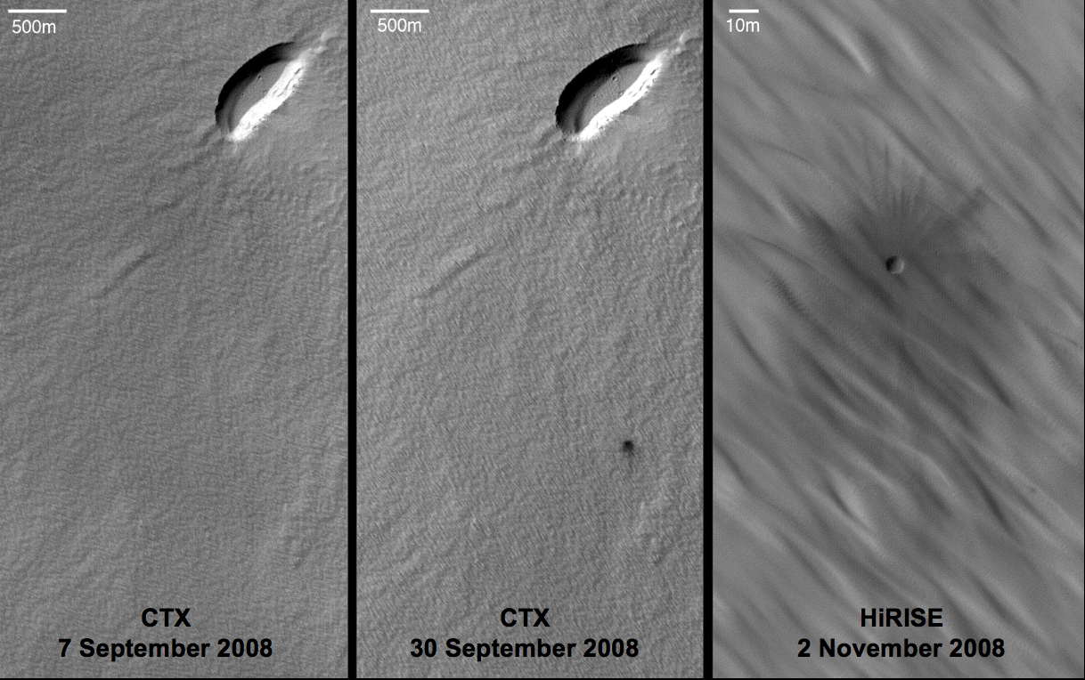
Разрешение орбитальных камер:
CTX
≈6 м/пикс
HIRISE
≈0.25-0.5 м/пикс
Процесс обнаружения кластера (Ivanov 2011)

Slide 5
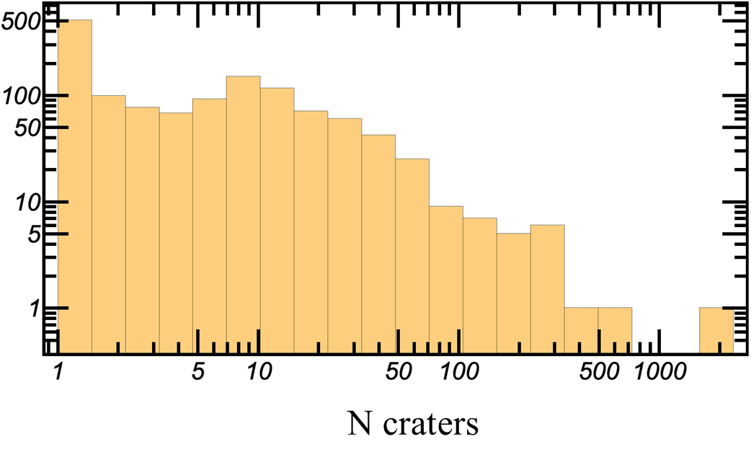
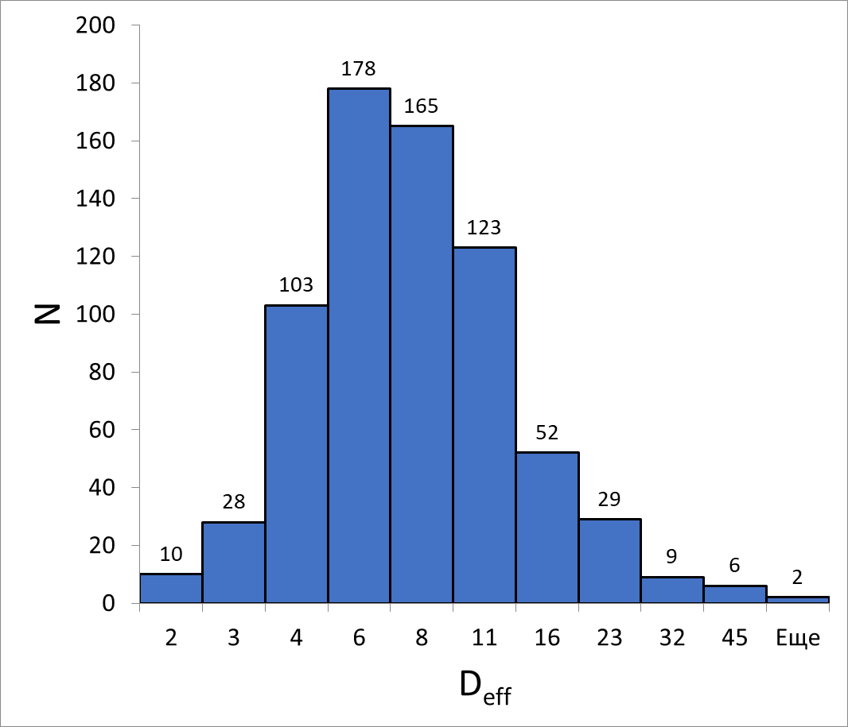
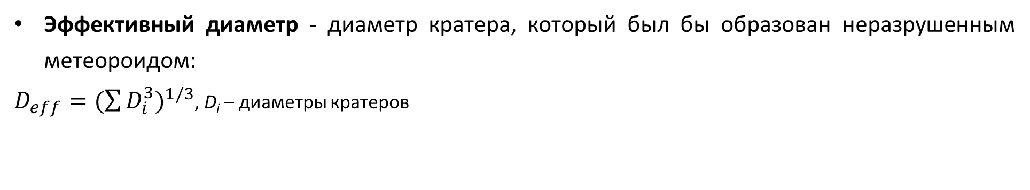
РАСШИРЕННЫЙ КАТАЛОГ
Расширенный каталог: обработано 1337 мест падений (38% кратеров и 62% кластеров).
Эффективный диаметр - диаметр кратера, который был бы образован неразрушенным метеороидом:
$D_{eff}={(\sum{D_{i}^{3}})}^{1/3}$, D_{i} – диаметры кратеров
N_{cr}=2 - 2334 (ср. 26)
Распределение D_{eff} для рассматриваемых кластеров
D_{eff}=1.7 - 108 м, ср. 8 м
Распределение количества кратеров в кластере для всего каталога. Одиночные кратеры расположены в группе с N_{craters}=1.

Slide 6
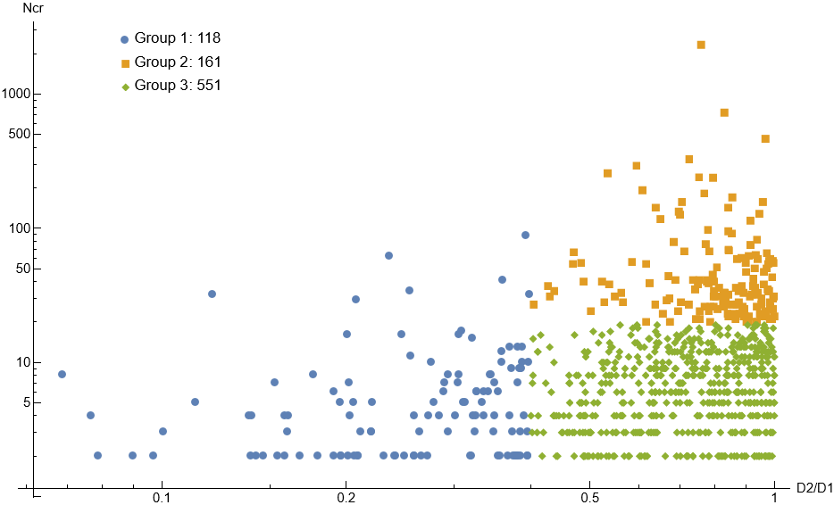
КЛАССИФИКАЦИЯ
Классификация и группировка должны позволить выявить закономерности в существующих кластерах.
Разрушение на множество фрагментов может быть связано со свойствами материала и/или соответствовать определенному типу фрагментации ⇒ выделили 3 группы (Podobnaya+ 2025):
кластеры с доминирующим главным кратером (14%);
густонаселенные кластеры (N≥20; 20%);
малонаселенные кластеры с 2+ сравнимыми наибольшими кратерами (N<20; 66%)
Предлагаемое разделение на группы для 830 рассматриваемых кластеров.

Slide 7
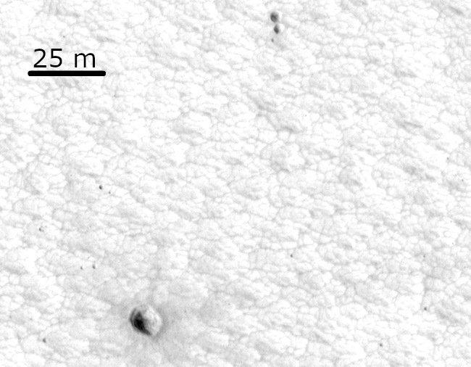
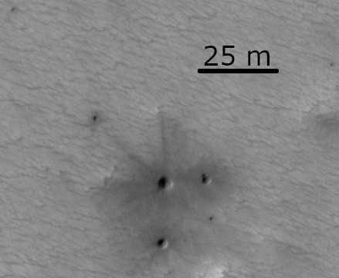
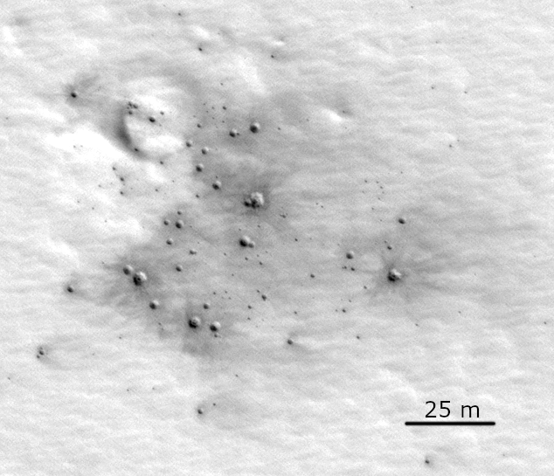
ПРИМЕРЫ КЛАСТЕРОВ
ESP_013694_2060
(50 кратеров)
Густонаселенный кластер
D₁≈4 м
D₂≈4 м
ESP_058014_1755
(13 кратеров)
Доминирующий главный кратер
D₁≈11 м
D₂≈4 м
ESP_016582_1760
(6 кратеров)
Малонаселенный кластер
D₁≈4 м
D₂≈3 м

Slide 8
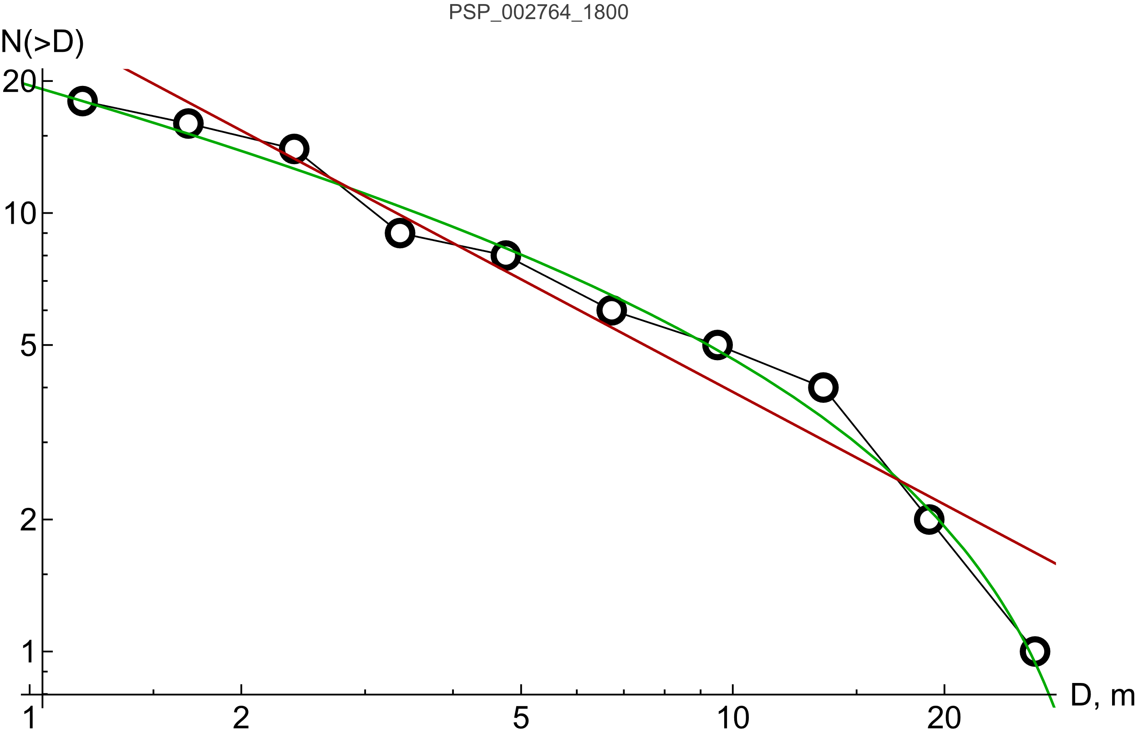
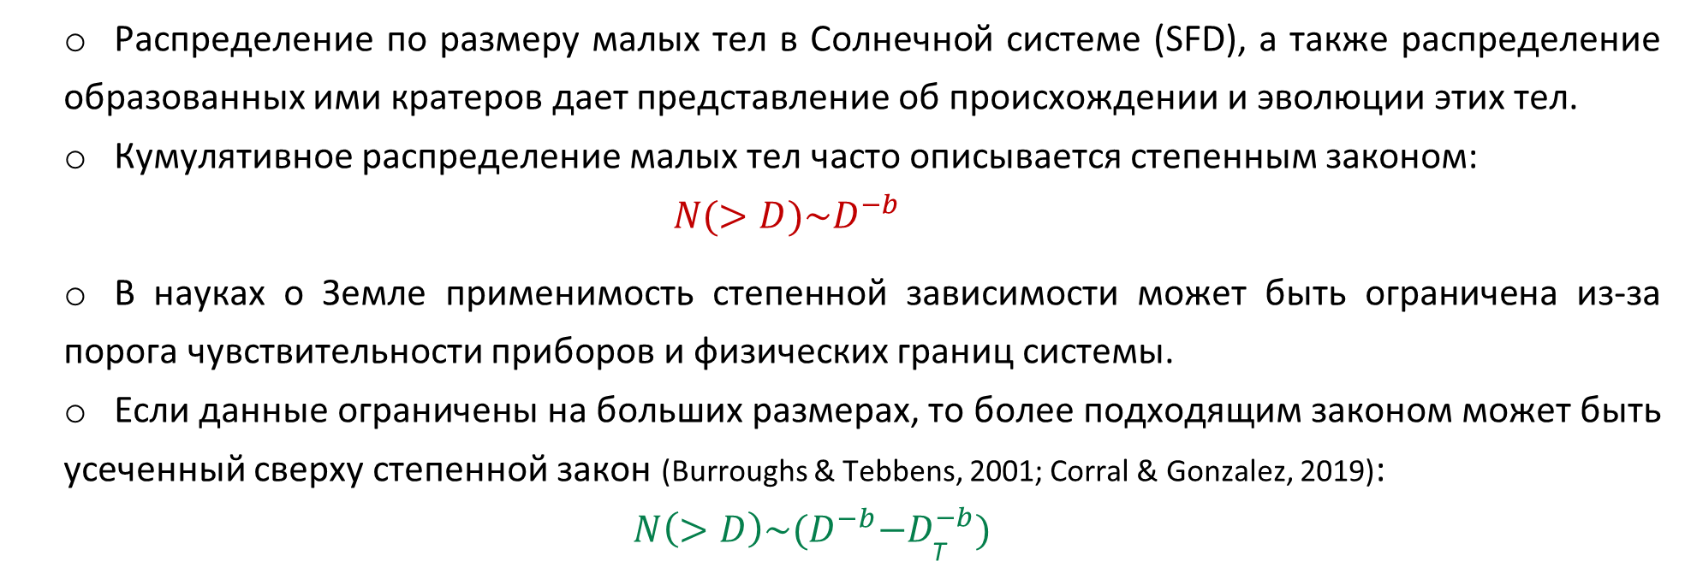
РАСПРЕДЕЛЕНИЕ КРАТЕРОВ ПО РАЗМЕРУ
Распределение по размеру малых тел в Солнечной системе (SFD), а также распределение образованных ими кратеров дает представление об происхождении и эволюции этих тел.
Кумулятивное распределение малых тел часто описывается степенным законом:
$$N(>D)\sim D^{−b}$$
В науках о Земле применимость степенной зависимости может быть ограничена из-за порога чувствительности приборов и физических границ системы.
Если данные ограничены на больших размерах, то более подходящим законом может быть усеченный сверху степенной закон (Burroughs & Tebbens, 2001; Corral & Gonzalez, 2019):
$$N\left(>D\right)\sim {(D}^{−b}−D_{\text{T}}^{−b})$$
D_{T} ≈ max D (Maschberger+ 2009)
Пример степенных аппроксимаций.

Slide 9
МЕТОДОЛОГИЯ
Для каждой из выделенных групп для кластеров с N_{cr} ≥ 5 кумулятивный SFD со стандартным шагом разбиения, пропорциональным √2, был построен.
Поскольку исходные данные содержат мало точек, для их обработки применялись следующие методы:
Процедура бутстрэпинга (многократная псевдовыборка данных одного размера);
Генерация всех возможных подмножеств из исходного набора данных;
Вариация левой и правой границ выборки с последующим применением бутстрэпинга.
Для каждого из полученных наборов данных были построены усеченные и обычные степенные аппроксимации (которые затем были усреднены для минимизации случайных вариаций и повышения точности).
Используемые методы обработки данных дали схожие результаты.

Slide 10
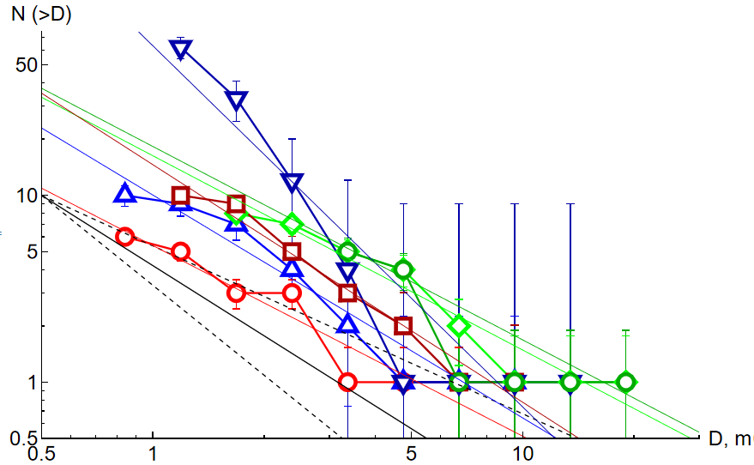
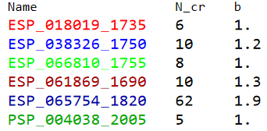
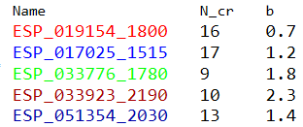
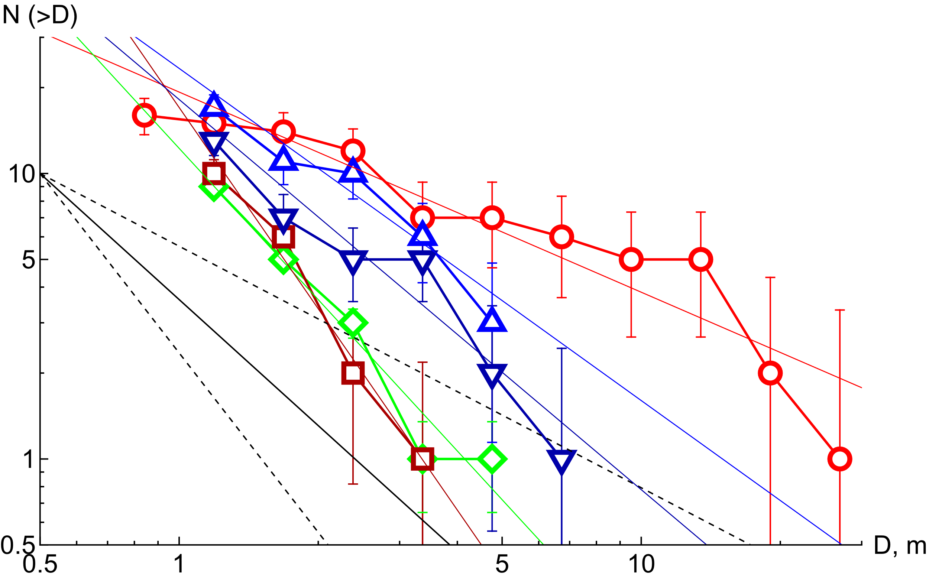
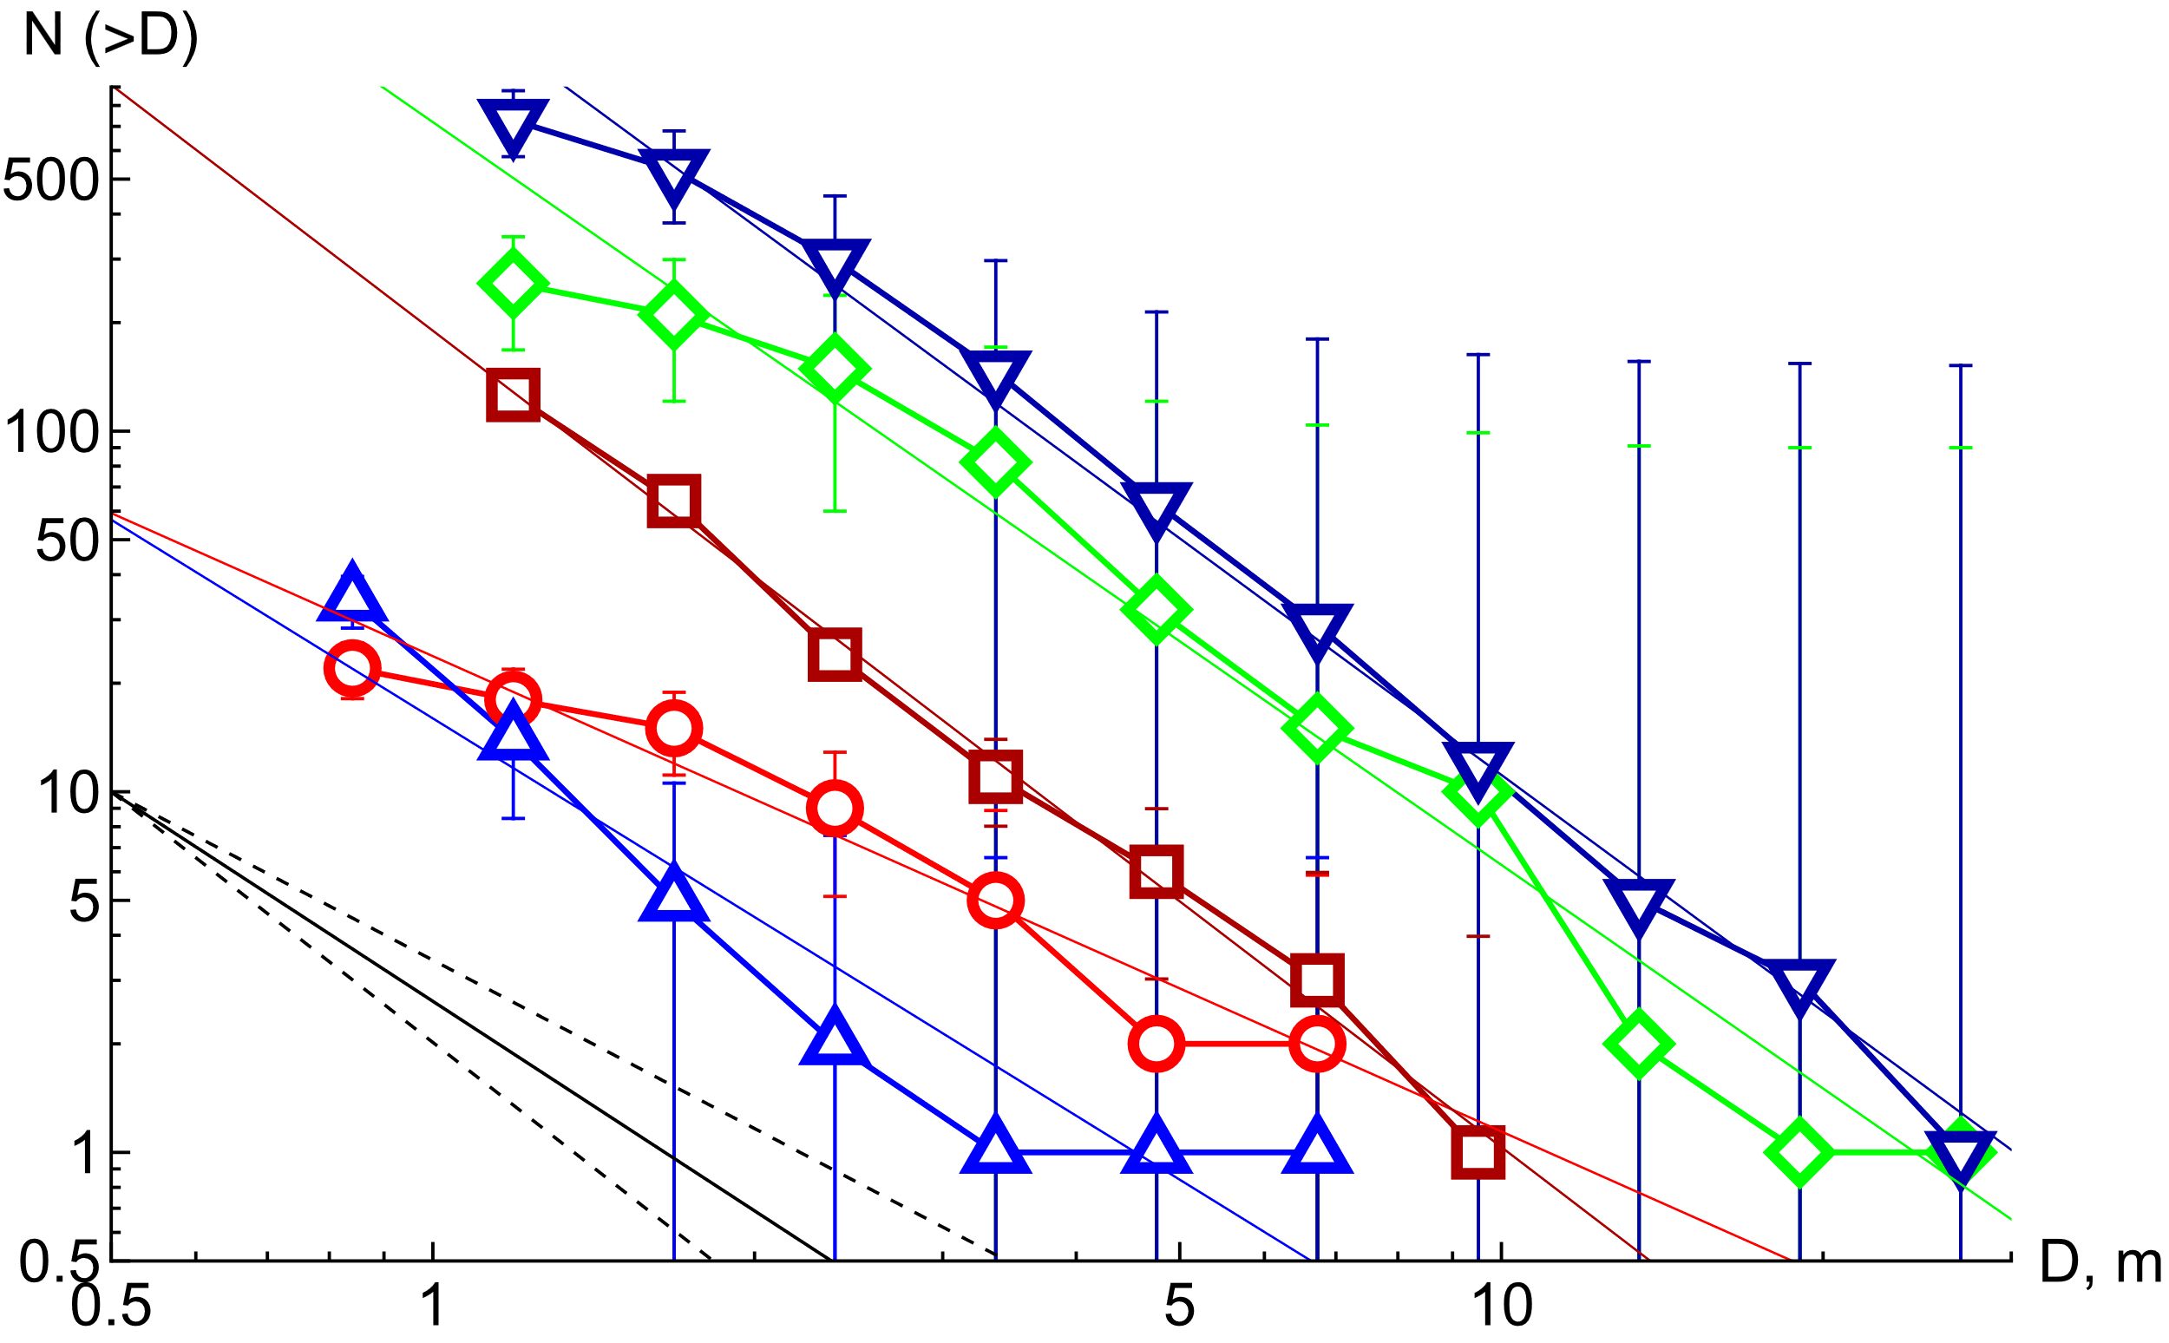
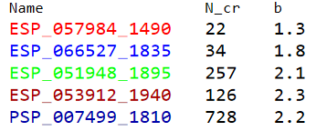
SFD: ОБЫЧНЫЙ СТЕПЕННОЙ ЗАКОН
SFD кратеров для кластеров из 3х рассматриваемых групп. Цветные линии — аппроксимация.
Группа 1
<b>=1.2±0.05
Группа 3
<b>= 1.5 ± 0.03
Наблюдается значимое различие показателей степени между группами 1 и 2, оценки для группы 3 имеют промежуточное значение.
Группа 2
<b>= 2±0.04

Slide 11
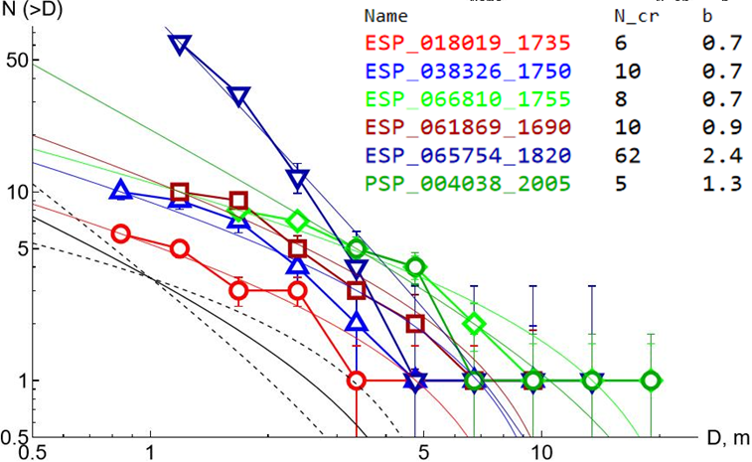
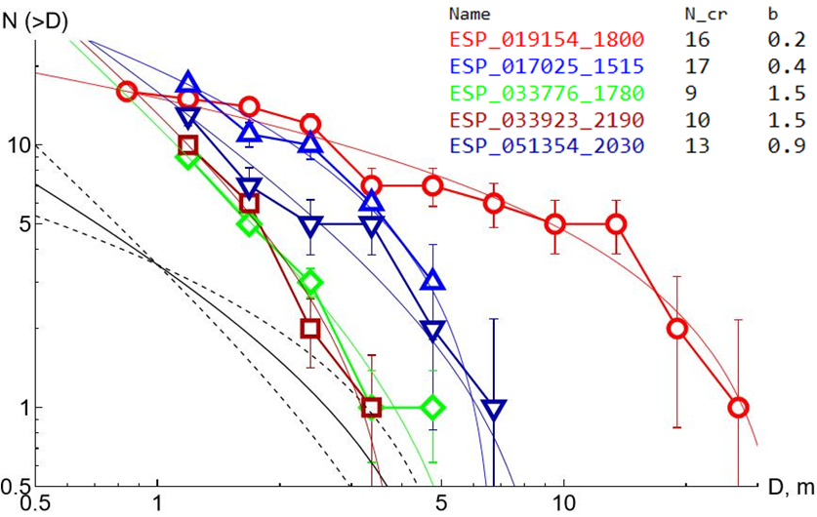
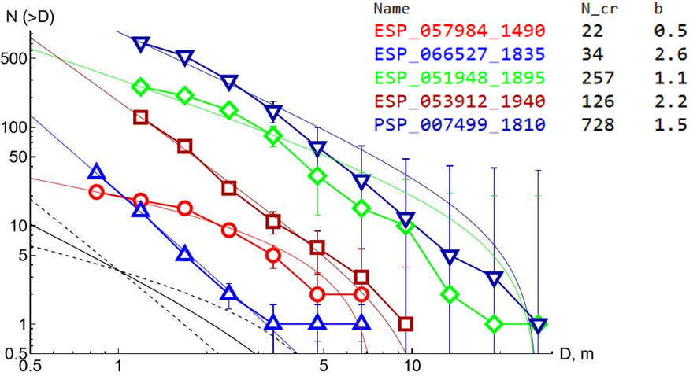
SFD: УСЕЧЕННЫЙ СТЕПЕННОЙ ЗАКОН
SFD кратеров для кластеров из 3х рассматриваемых групп. Цветные линии — аппроксимация.
Группа 1
<b>=1.3±0.07
Группа 3
<b>=0.6±0.04
Наблюдается значимое различие показателей степени между группами 1 и 3, оценки для группы 2 имеют промежуточное значение.
Группа 2
<b>=0.9±0.05

Slide 12
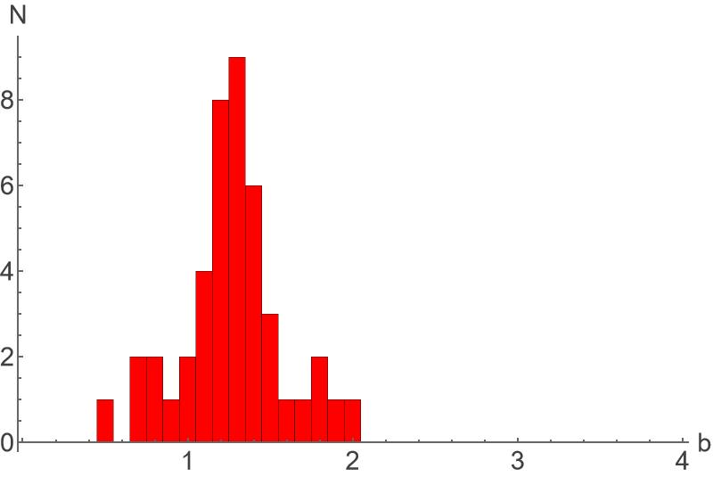
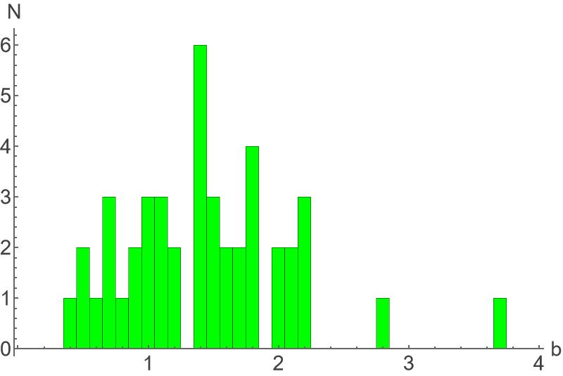
ПОКАЗАТЕЛИ СТЕПЕНИ: ГРУППА 1
Разброс показателя степени и его среднее значение различаются для обычного и усеченного распределения для всех групп.
b=0.5…2
<b>= 1.2±0.05
b=0.1…2.9
<b>=1.3±0.07
Распределение показателя степени b для обычного и усеченного степенных законов.
Пики распределений коррелируют между собой. Наблюдается схожая форма распределений для обоих степенных законов.

Slide 13
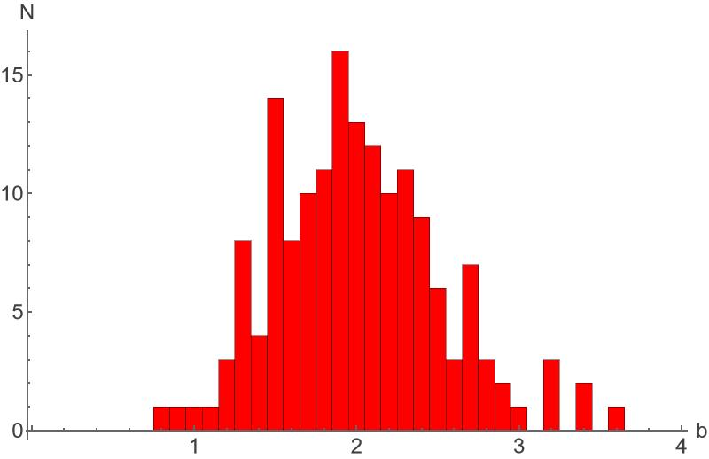
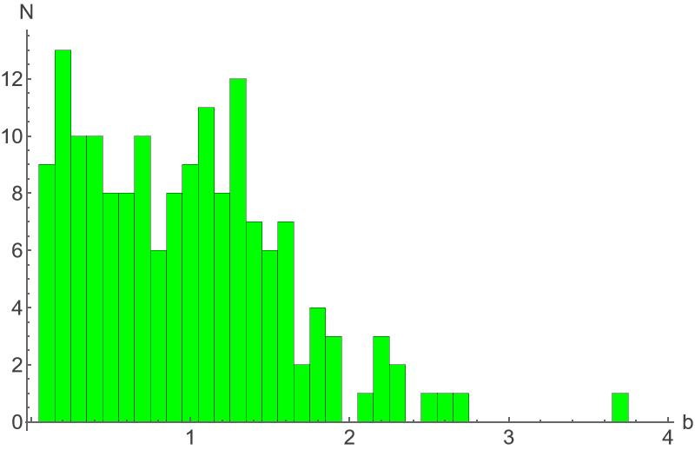
ПОКАЗАТЕЛИ СТЕПЕНИ: ГРУППА 2
b=0.8…3.5
<b>= 2±0.04
b=0.05…3.7
<b>=0.9±0.05
Распределение показателя степени b для обычного и усеченного степенных законов.
На распределениях показателей степени для группы 2 (густонаселенные кластеры) можно увидеть большее количество пиков, формы распределений различны.

Slide 14
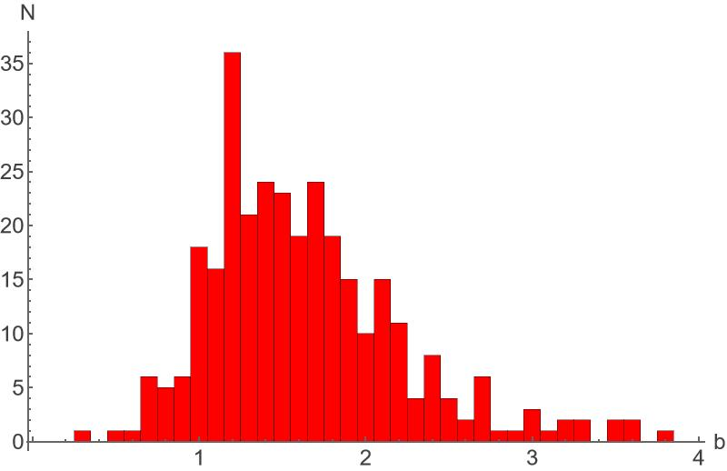
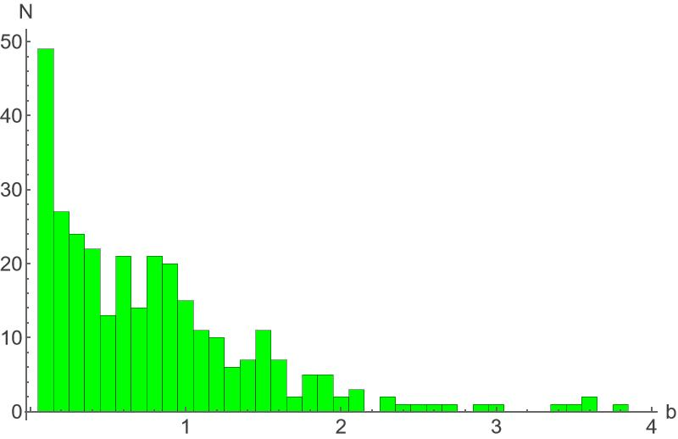
ПОКАЗАТЕЛИ СТЕПЕНИ: ГРУППА 3
Распределение показателя степени b для обычного и усеченного степенных законов.
b=0.3…3.8
<b>= 1.5±0.03
b=0.05…3.8
<b>=0.6±0.04
Пик на распределении для усеченного закона соответствует мин. b и, вероятно, не достоверен.
По всем группам:
Форма распределений ⇒ группа 1 выделена наиболее четко, остальные, вероятно, требуют доработки.
Степени согласуются с оценками по MLE, коррелируют с распределениями фрагментов в ударных экспериментах, и в полях рассеяния на Земле.
Группы могут соответствовать различным типам фрагментации и/или свойствам материала.

Slide 15
СТАТИСТИЧЕСКИЕ ТЕСТЫ: ГЛОБАЛЬНОЕ СРАВНЕНИЕ
Для оценки глобальных различий между всеми выделенными группами использовался тест Флиннера-Киллина. С помощью этого теста оценивалось различие дисперсий в распределениях значений параметров (не участвующих в делении на группы) для кластеров из разных групп.
Для всех сравнений полученная вероятность p<0.05 ⇒ группы статистически различны.
Эффективный диаметр D_{eff} | сильное
Размер кластера d_med | сильное
D₁/D_{eff} | малое
D₂/D_{eff} | малое
D₃/D_{eff} | среднее
<D>/D_{eff} | среднее
Ранговый критерий Vargha-Delaney AAD позволяет оценить силу этого различия как незначительное, малое, среднее или сильное.
Исходя из результатов сравнения, выделенные группы хорошо различаются по распределению эффективных диаметров и по размеру кластера.
Степень различия параметров в выделенных группах, оцененная с помощью параметра AAD. D_{i} – диаметры кратеров в порядке убывания, <D> - средний диаметр кратера.

Slide 16
СТАТИСТИЧЕСКИЕ ТЕСТЫ: ПОПАРНОЕ СРАВНЕНИЕ
Для проверки гипотезы о попарном различии выделенных групп использовались статистические методы анализа. Распределения значений параметров (не участвовавших в разбиении на группы) сравниваются для кластеров из разных групп следующими непараметрическими методами и ранговыми критериями:
Двухвыборочный тест Колмогорова-Смирнова (оценка макс. дистанции между эмпирическими функциями)
Критерий Пирсона χ² (сравнение частот данных разбитых на интервалы)
U - Критерий Манна-Уитни (сравнение рангов)
Vargha-Delaney A (сила различия; вероятность, что случайное значение из одной выборки больше значения из другой).
Критерий значимости для тестов: p<0.05 ⇒ группы различны.
Vargha-Delaney A: различие определяется как незначительное, малое, среднее или сильное.

Slide 17
СТАТИСТИЧЕСКИЕ ТЕСТЫ: ИТОГИ ПОПАРНОГО СРАВНЕНИЯ
 | Группа 1 vs Группа 2 |  | Группа 1 vs Группа 3 |  | Группа 2 vs Группа 3
D_{eff} | 3/3 | малое | 3/3 | сильное | 3/3 | сильное
d_med | 3/3 | среднее | 0/3 | незначительное | 3/3 | среднее
D₁/D_{eff} | 2/3 | сильное | 3/3 | сильное | 3/3 | сильное
D₂/D_{eff} | 2/3 | сильное | 2/3 | сильное | 3/3 | среднее
D₃/D_{eff} | 2/3 | сильное | 3/3 | сильное | 2/3 | незначительное
<D>/D_{eff} | 3/3 | сильное | 3/3 | сильное | 3/3 | сильное
Итоги попарного сравнения. 1ая колонка - количество тестов, показавших результат «группы различны», 2ая колонка - степень различия (Vargha-Delaney A). D_{i} – диаметры кратеров в порядке убывания, <D> - средний диаметр кратера.
Исходя из большинства проведенных тестов выделенные группы статистически различны. Некоторые результаты сравнений представляются противоречащими друг другу, что, вероятно, означает, что классификация требует доработки.

Slide 18

ЗАКЛЮЧИТЕЛЬНЫЕ ЗАМЕТКИ
Предложена классификация для 830 недавних падений на Марсе: кластеры с доминирующим главным кратером; густонаселенные и малонаселенные с сравнимыми наибольшими кратерами.
Кумулятивные SFD были аппроксимированы обычным и усечённым степенным законами. В первом случае средний наклон показателя степени оценен как 1.2, 2 и 1.5, во втором - варьируется от 0.6 до 1.3.
Результаты согласуются с оценками по методу макс. правдоподобия (MLE), коррелируют с распределениями фрагментов как в ударных экспериментах, так и метеоритов на Земле.
Исходя из построенных распределений показателей степени, группа с доминирующим главным кратером выделяется наиболее четко.
Различные стат. тесты, проведенные для анализа параметров кластеров, указывают на статистическое различие групп. Противоречивость некоторых тестов означает необходимость доработки классификации.
Группы могут соответствовать различным типам разрушения и/или различным свойствам КТ.

Slide 19

Спасибо за внимание!

Slide 20
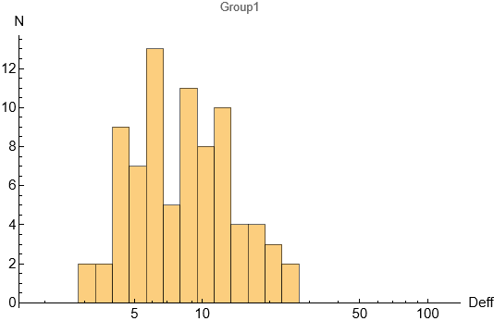
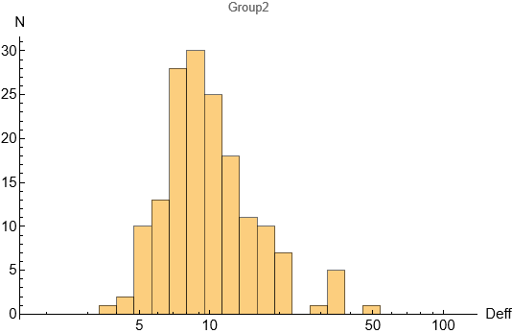
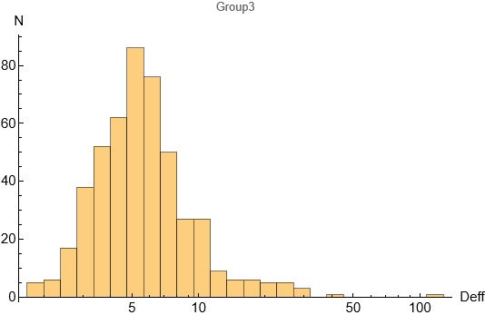
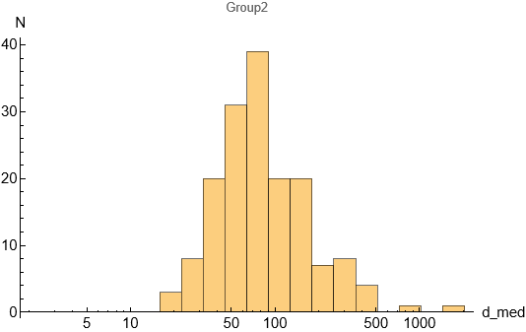
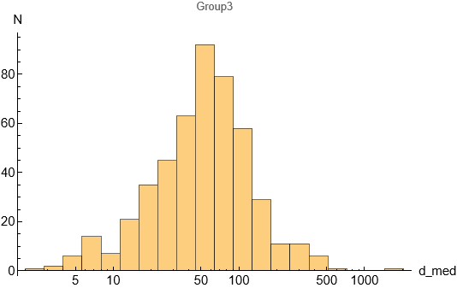
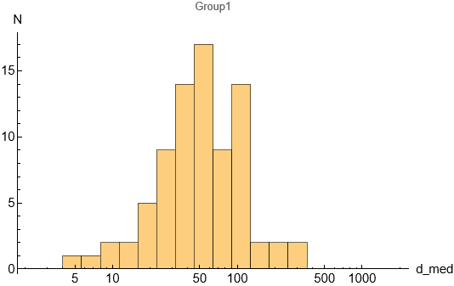
Гистограммы для параметров, по которым группы статистически различны

Slide 21
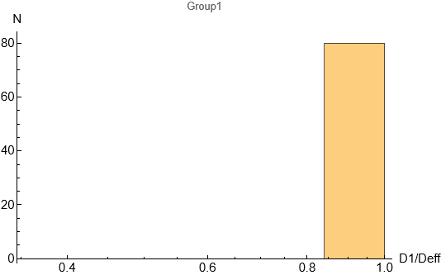
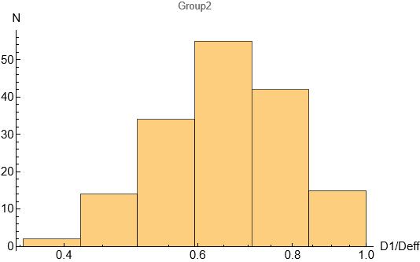
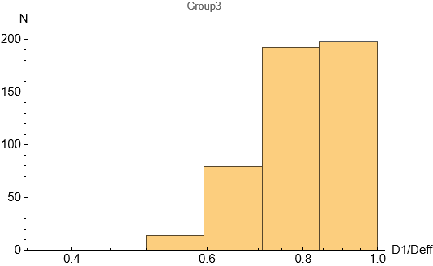
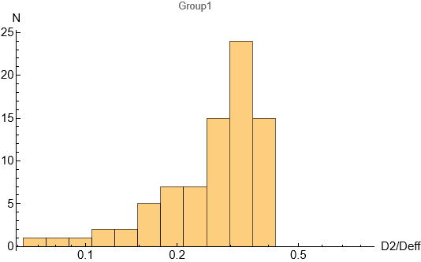
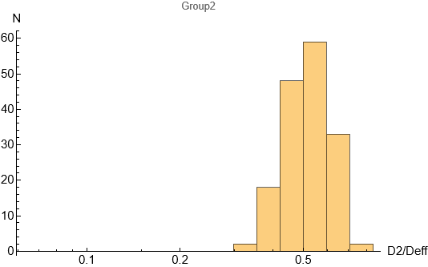
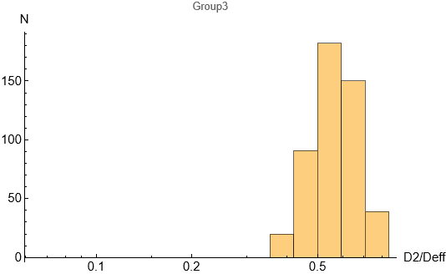
Гистограммы для параметров, по которым группы не являются статистически различными

